Slide 1

Задание 3
Периодический закон и Периодическая система элементов

Slide 2

пример

Slide 3


Теория

Slide 4

Какие характеристики попадаются на огэ?
Электроотрицательность
Металлические/неметаллические свойства
Окислительная/восстановительная способность
Основные/кислотные свойства высших оксидов (основность/кислотность)
Радиус атома

Slide 5

Периодический закон
Свойства простых веществ, а также формы и свойства соединений элементов находятся в периодической зависимости от заряда ядер атомов элементов.

Slide 6
Металлы и неметаллы
Металлы — элементы, атомы которых способны отдавать электроны.
Неметаллы — элементы, атомы которых могут принимать электроны.
При взаимодействии металла с неметаллом атом Ме теряет электроны, а атом НеМе их присоединяет.
А что происходит, если взаимодействуют атомы двух неметаллов?
Сравним атомы серы и кислорода:
₈O +8 2e, 6e;
₁₆S +16 2e, 8e, 6e.
Радиус атома серы больше, валентные электроны слабее связаны с ядром. При образовании связи произойдёт сдвиг электронов от серы к кислороду.

Slide 7
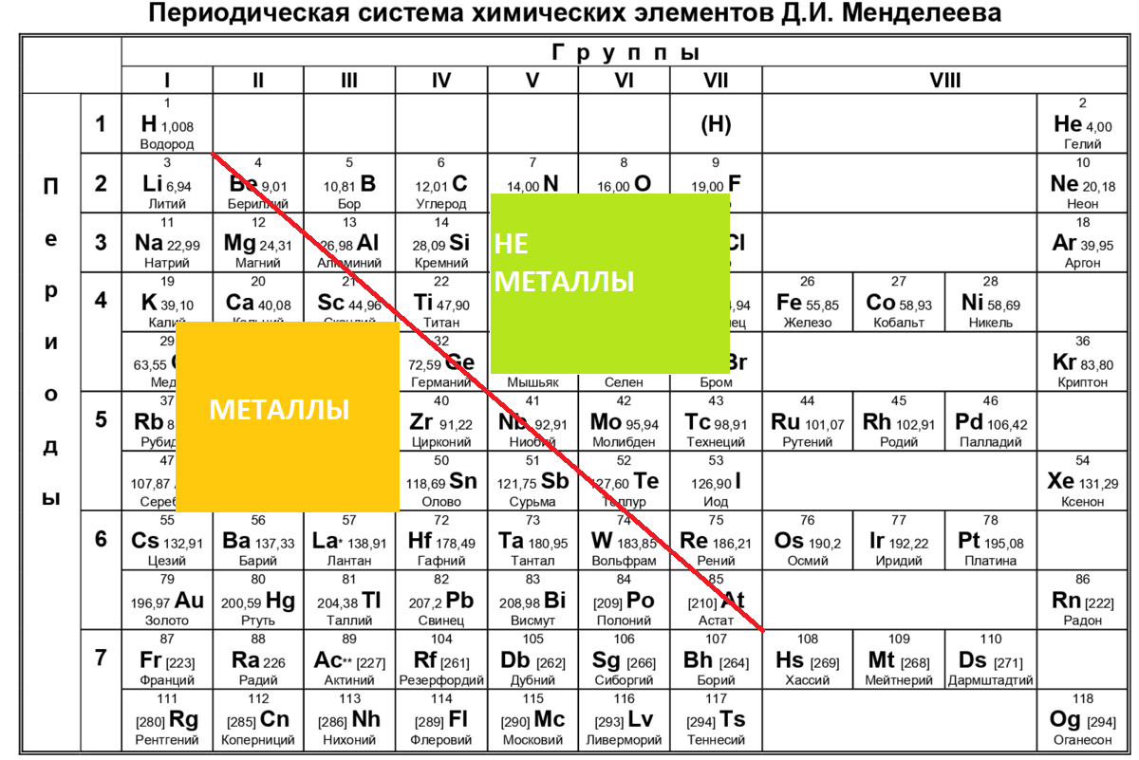
Металлы и неметаллы

Slide 8
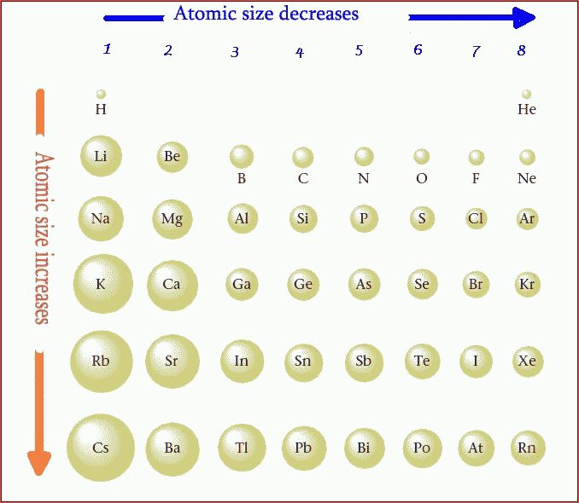
РАДИУС АТОМА

Slide 9

Электроотрицательность
Фундаментальное химическое свойство атома, количественная характеристика способности атома в молекуле смещать к себе общие электронные пары, т.е. способность атомов притягивать к себе электроны других атомов.
С увеличением порядкового номера элементов ЭО изменяется периодически. В периоде она растёт слева направо при накоплении электронов на внешнем слое.
В группе она убывает сверху вниз при увеличении числа электронных слоёв и увеличении атомных радиусов.
Наибольшей ЭО в каждом периоде обладают самые маленькие атомы с семью внешними электронами — атомы галогенов (инертные газы соединений не образуют).
Наименьшая ЭО в периоде у самого большого атома с одним внешним электроном — атома щелочного металла.

Slide 10
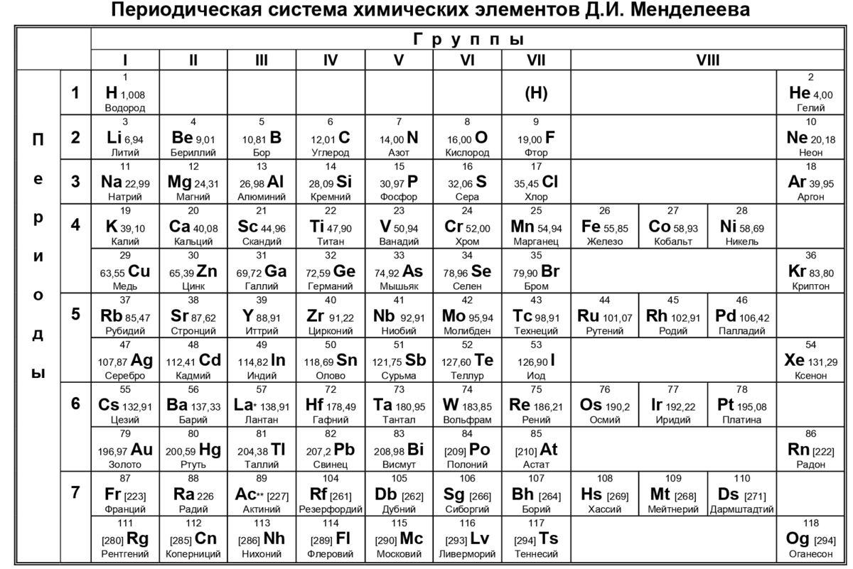
ЭЛЕКТРООТРИЦАТЕЛЬНОСТЬ

Slide 11
Окислительная/восстановительная способность
Окислительная способность – способность принимать электроны
Восстановительная способность – способность отдавать электроны

Slide 12
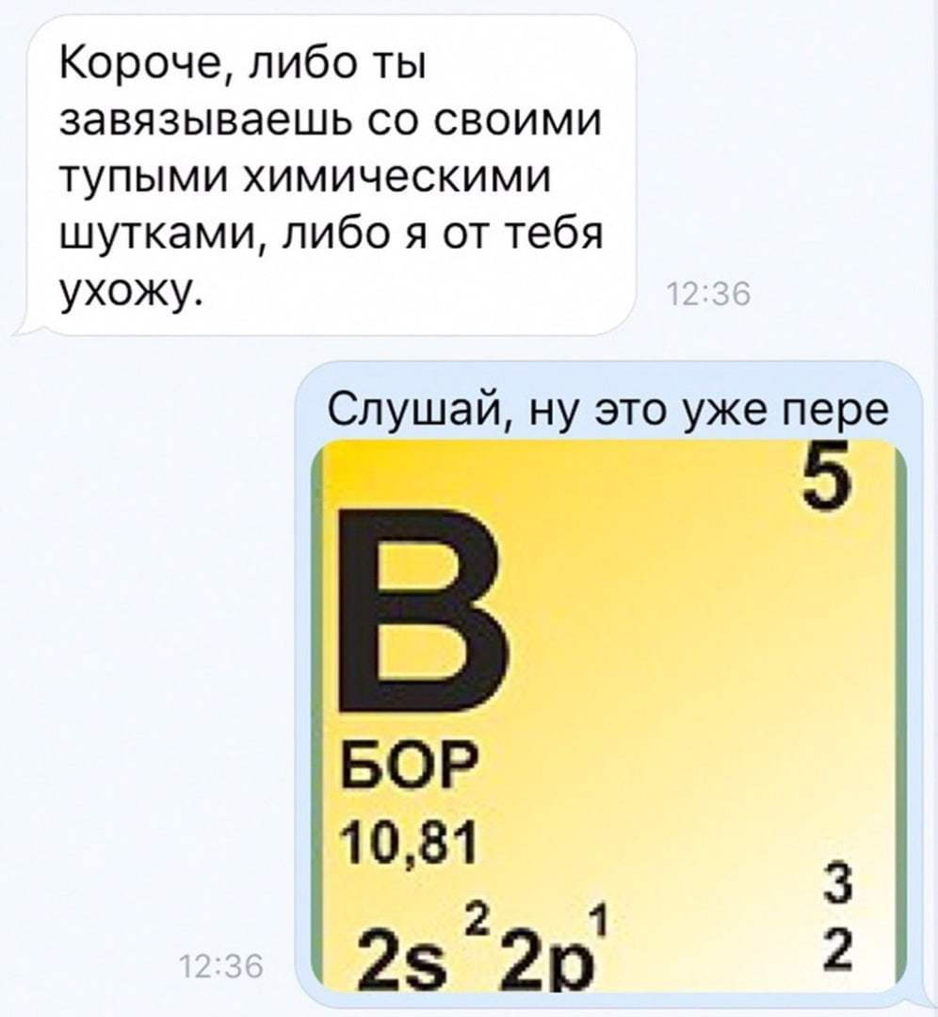
перерыв

Slide 13

закономерности
Свойство | Сверху вниз(↓) | Слева направо(→)
Электроотрицательность | Уменьшается | Растет
Металлические свойства | Растут | Уменьшаются
Не металлические свойства | Уменьшаются | Растут
Окислительные свойства | Уменьшаются | Растут
Восстановительные свойства | Растут | Уменьшаются
Основные свойства оксидов | Растут | Уменьшаются
Кислотные свойства оксидов | Уменьшаются | Растут

Slide 14
Типичные свойства
металлов
неметаллов
Низкая ЭО
Металлические свойства
Высокая восстановительная способность
Основные свойства соединений
Большой атомный радиус
Высокая ЭО
НеМеталлические свойства
Высокая окислительная способность
Кислотные свойства соединений
Малый атомный радиус

Slide 15
практика

Slide 16
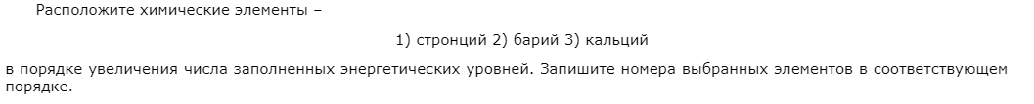
Углерод, кремний и германий расположены в одной (IVA) группе. Металлические свойства простых веществ усиливаются при движении сверху вниз по главным подгруппам Периодической системы Д. И. Менделеева. Поэтому последовательность элементов в порядке усиления металлических свойств соответствующих им простых веществ следующая: углерод — кремний — германий.
Ответ: 231.
Кальций, стронций и барий расположены в одной (IIA) группе. Номер периода равен числу электронных оболочек. Значит, при движении вниз по группе число заполненных электронных уровней будет увеличиваться. Поэтому последовательность элементов в порядке увеличения числа заполненных энергетических уровней следующая: кальций — стронций — барий.
Ответ: 312.
Хлор, бром и иод расположены в одной (VIIA) группе. При движении сверху вниз по главной подгруппе окислительная способность атомов уменьшается. Поэтому последовательность элементов в порядке уменьшения их окислительной способности следующая: хлор — бром — иод.
Ответ: 321.

Slide 17
Магний образует высший основный оксид, алюминий — амфотерный, углерод — кислотный. Поэтому последовательность элементов в порядке изменения от основных к кислотным свойств их высших оксидов следующая: магний — алюминий — углерод.
Ответ: 123.
Электроотрицательность элементов увеличивается при движении снизу вверх по группе и слева направо по периоду. Поэтому последовательность элементов в порядке увеличения электроотрицательности следующая: индий — мышьяк — хлор.
Ответ: 321.
Радиус атома уменьшается при движении снизу вверх по группе и слева направо по периоду. Поэтому последовательность элементов в порядке уменьшения радиуса атома следующая: галлий — фосфор — кислород.
Ответ: 132.

